Slide 2
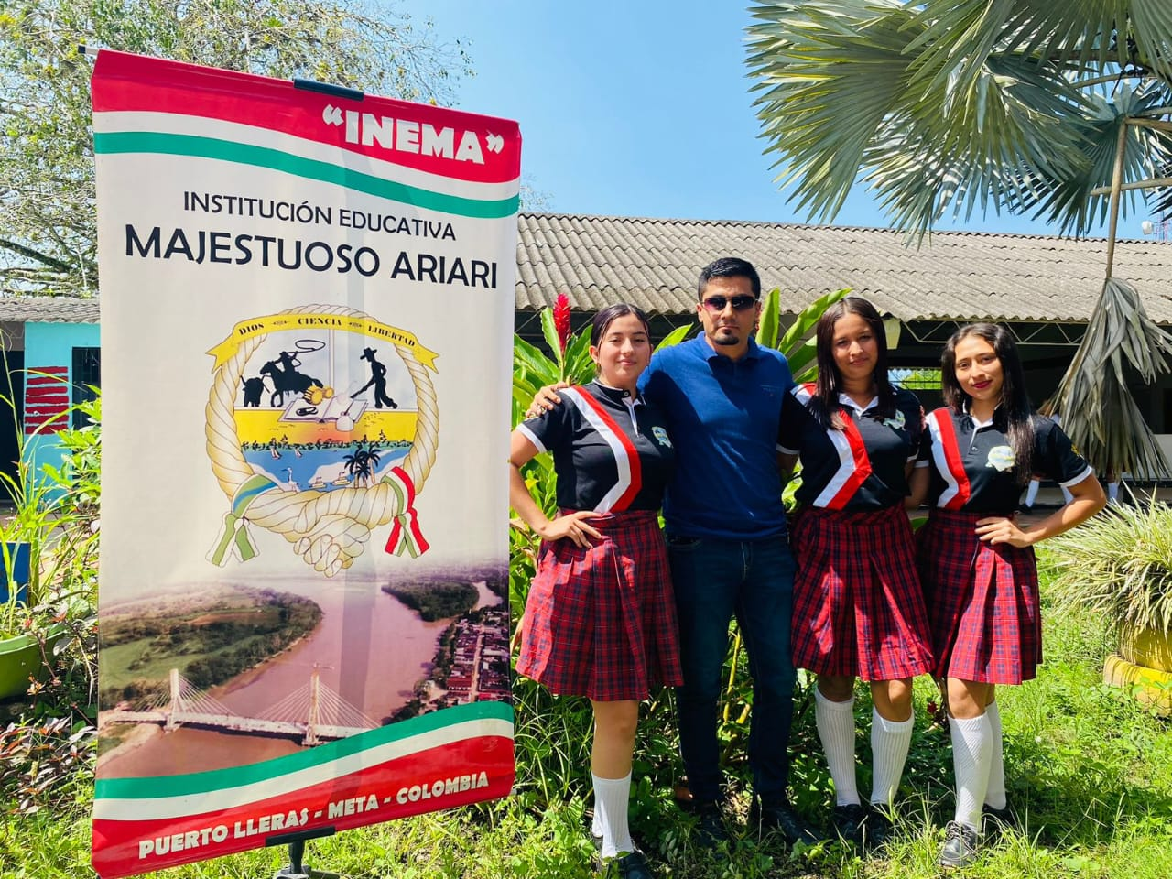


ECOBIT
I.E Majestuoso Ariari.
Puerto Lleras Meta
Grado 11-2
Proyecto: Sistema integral de riego por goteo automatizado y medición de variables ambientales.

Slide 3
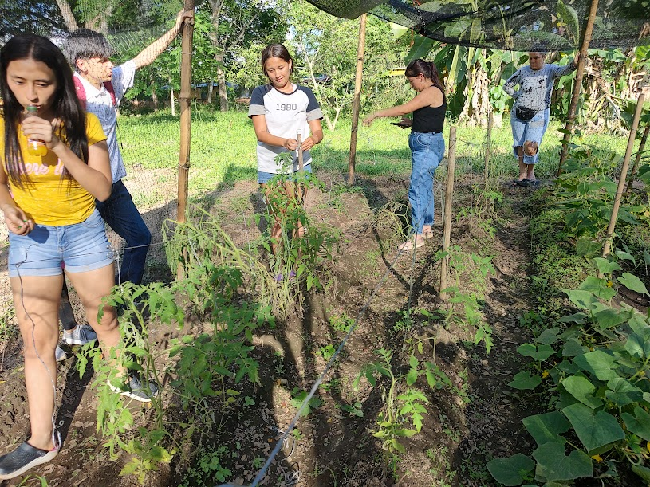
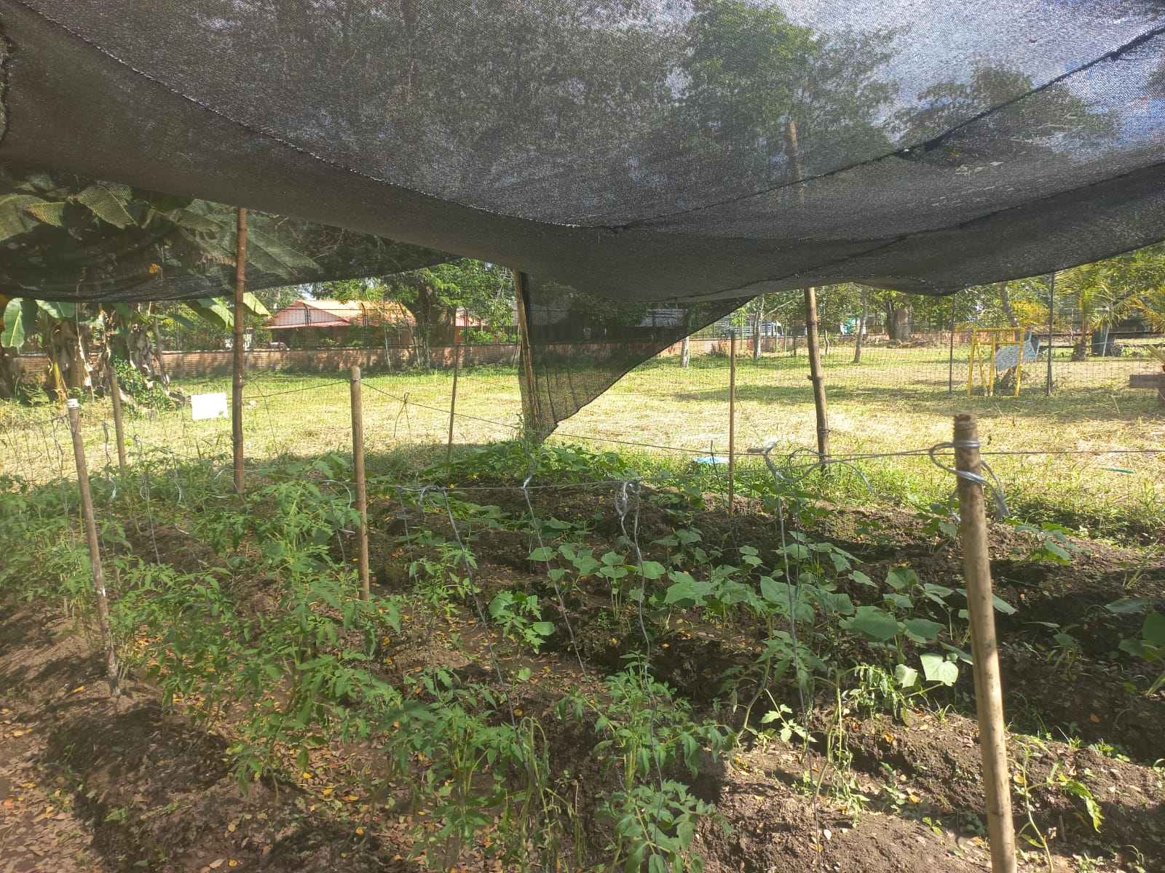
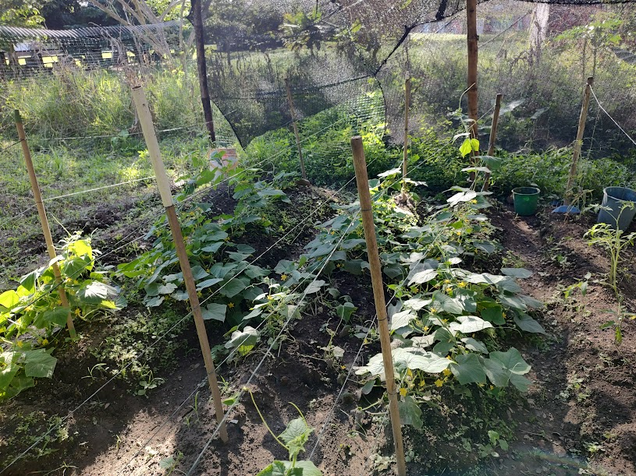
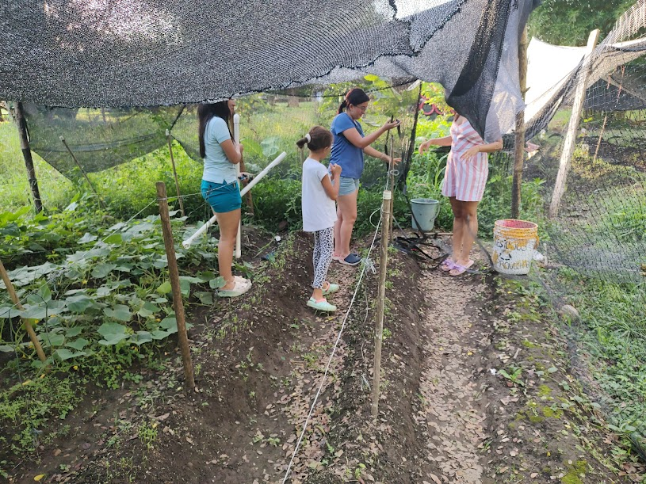
Contexto y problema
En la institución majestuoso ariari del municipio de puerto lleras meta, están implementando las huertas urbanas con la participación de la media técnica y el acompañamiento del Sena. Proyecto que tiene un concepto técnico y teórico para la implementación de la huerta, pero que carece de sistemas tecnológicos que permitan entender el comportamiento ambiental y generar procesos automatizados.

Slide 4
Recursos tecnológicos
Los recursos y elementos utilizados para el desarrollo del proyecto sistema integrar de riego por goteo automatizado y medición de variables ambientales son lo siguientes.
Tarjetas Microbit | batería de litio | servomotor | Llave de paso de agua
Cinta de riego | Portátiles | Impresora 3D | Cautín Profesional Tipo Lápiz
Modulo Sensor de Humedad del suelo | Sensor temperatura y humedad ambiente DHT11 | Motor DC | Sensor de Nivel de Agua Analógico
Gabinete metálico | Cable caimán y jumper | Tubería de

Slide 5
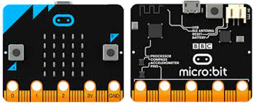
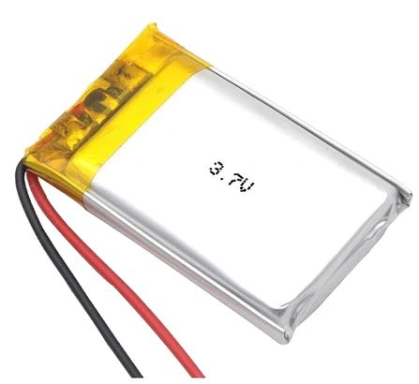
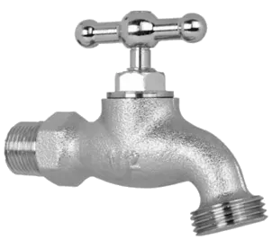
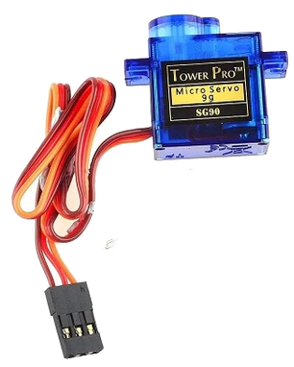

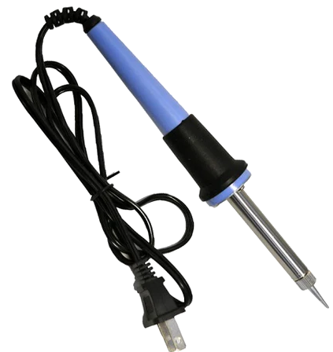
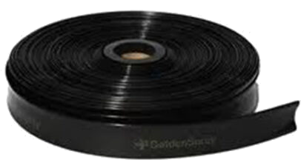
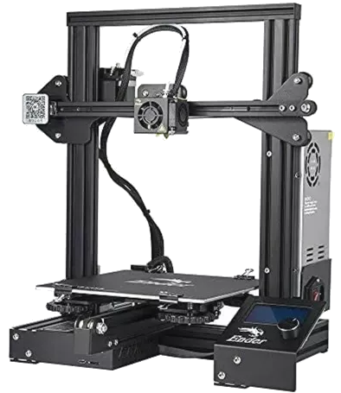
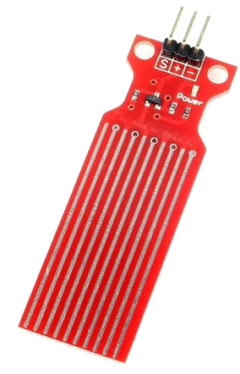
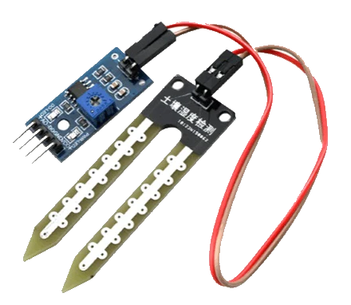
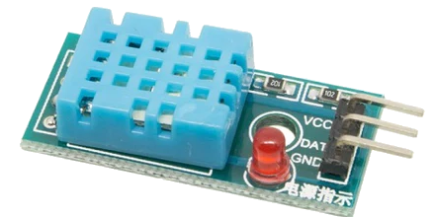
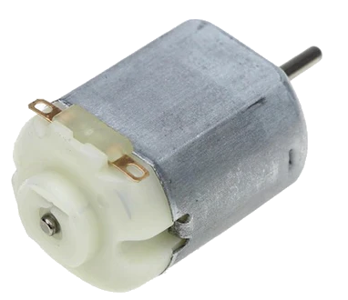
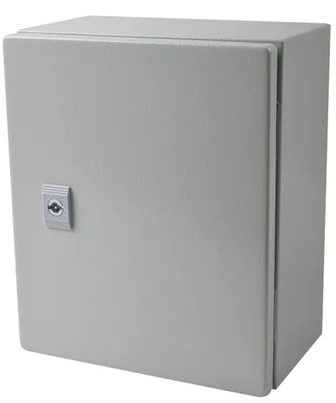
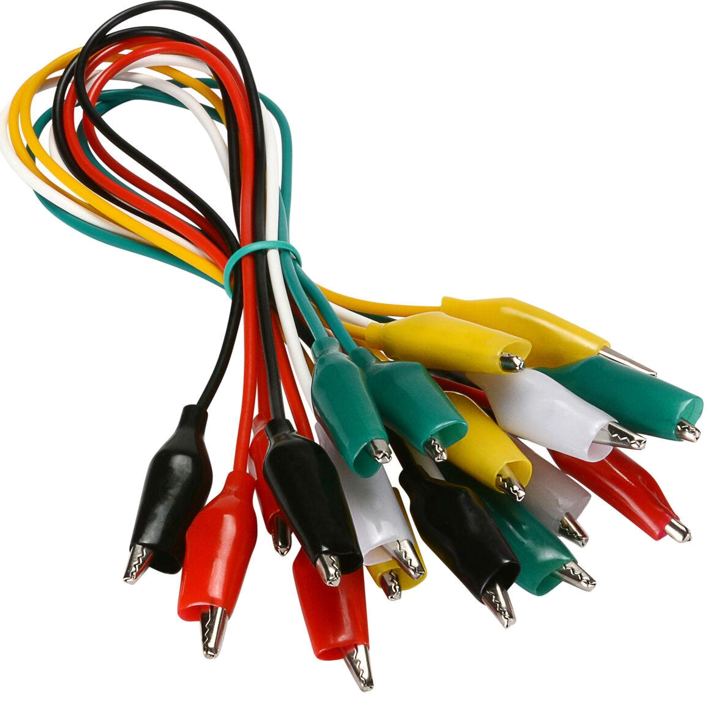
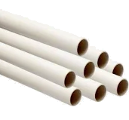
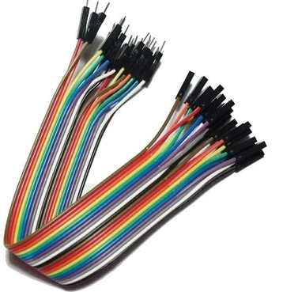
Imágenes de los elementos

Slide 6

Metodología
Este proyecto se llevó a cabo aplicando la metodología Design Thinking, el cual consiste en seguir los 5 pasos.
.
Empatizar:
Reconocimiento de los procesos de la huerta urbana.
Definir:
Identificar la necesidad de contar con tecnología que apoyen los procesos agrícolas
Definir:
crear un sistema integral de riego por goteo automatizado y medición de variables ambientales.
Prototipo:
crear la estructura y circuito del sistema de riego por goteo y medición de variables ambientales
Evaluar:
realizar pruebas de la instalación y funcionamiento.

Slide 7
Solución del problema
Momento 1
Reconocimiento de los procesos, conceptos técnicos y teóricos que permitan dimensionar el funcionamiento y puesta en marcha del proyecto huerta urbana que son espacios al aire libre destinados a cultivos de verduras, hortalizas, frutas, legumbres, plantas aromáticas y hierbas medicinales .
Momento 2.
Identificar la necesidad de contar con tecnología que apoyen los procesos agrícolas de la huerta urbana. Como grupo semillero de investigación EcoBit se inicia el proceso de indagación y revisión de antecedentes en el área agrícola y tecnológico. Para ello se establecen roles de trabajo.
Asesor: Docente Steven Rosero Moncayo
Programadora: Juanita Zúñiga Aya
Ingeniera: Valentina Ruíz García
Diseño : Nicole Soto Cruz
Investigador: Grupo EcoBit

Slide 8
Solución del problema
Momento 3.
Inicialamos con el reconocimiento de cada uno de los dispositivos tecnológicos que nos permitirá tomar datos reales de las variables ambientales, revisamos temas como técnicos y teóricos de riego por goteo y el funcionamiento de una estación meteorológico.
Cada uno de los integrantes y dependiendo el rol que le corresponda desarrolla su trabajo investigativo.
Momento 4.
Desarrollo práctico del ejercicio:
Crear un sistema integral de riego por goteo y la medición de variables ambientales que corresponde a una estación meteorológica. Esto nos permite tener datos precisos del comportamiento de las varíales ambientales . Para lo cual utilizaremos diferentes sensores como son. Sensor de humedad, temperatura, humedad ambiente, nivel de agua.

Slide 9
Solución del problema
Momento 5. Ensamble:
Iniciamos con la programación de las Microbit para revisar el funcionamiento de cada uno de los sensores y actuadores y si los datos obtenidos son los que corresponden a la medición de las varíales ambientales como es sensor de humedad que nos permite medir la conductividad y reconocer si existe humedad en la tierra para que se activa la electro válvula que es la que da paso al agua.
Se realiza el diseño en el programa Mattercontrol de la veleta “dirección del viento” y el anemómetro “Velocidad del viento ”
Se crea la electroválvula casera, donde utilizamos un servomotor y una llave de paso. Metálica. Y por medio de la programación 0º esta cerrada y 180º esta abierta
Se realiza el montaje del circuito en la caja metálica y las conexiones de cada uno de los sensores.
se realiza instalación del sistema de riego por goteo como es la tubería y las cintas
Al exterior se puso la estación meteorológica que es aquella que mide variables ambientales contiene un anemómetro que mide la velocidad del Viento, una la veleta que muestra la dirección del viento, un sensor del nivel del agua, un sensor de humedad y de temperatura
Finalizamos con la puesta en marcha del sistema, garantizando que el cultivo de hortalizas y vegetales tengan las condiciones ideales de humedad.

Slide 10
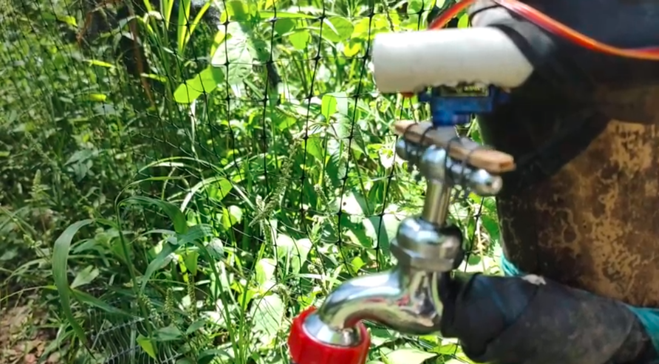
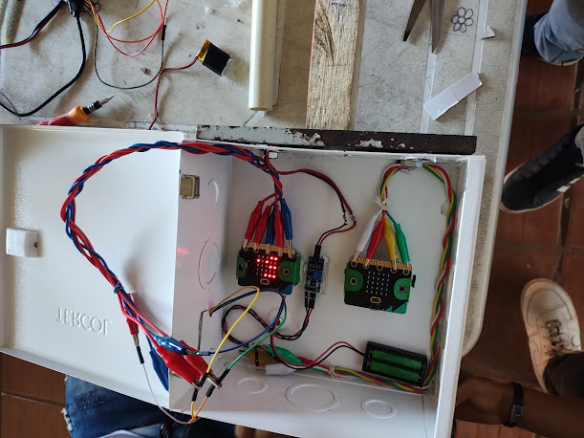
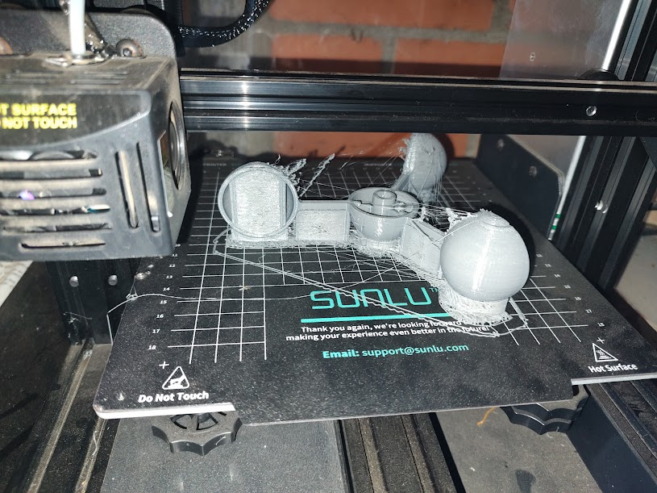
Solución del problema
Momento 6.
Prototipo final

Slide 11
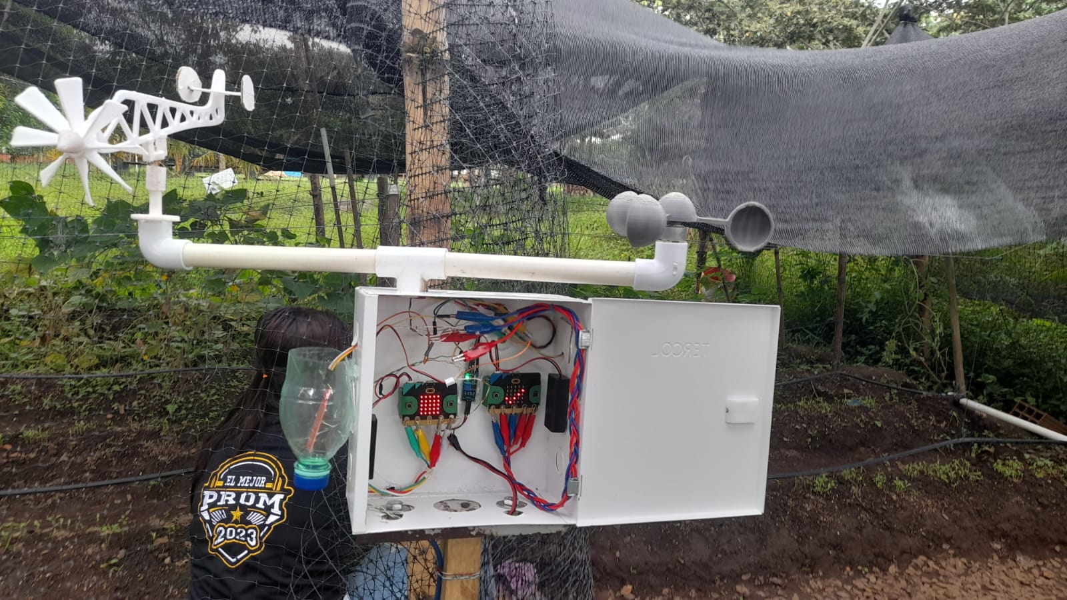
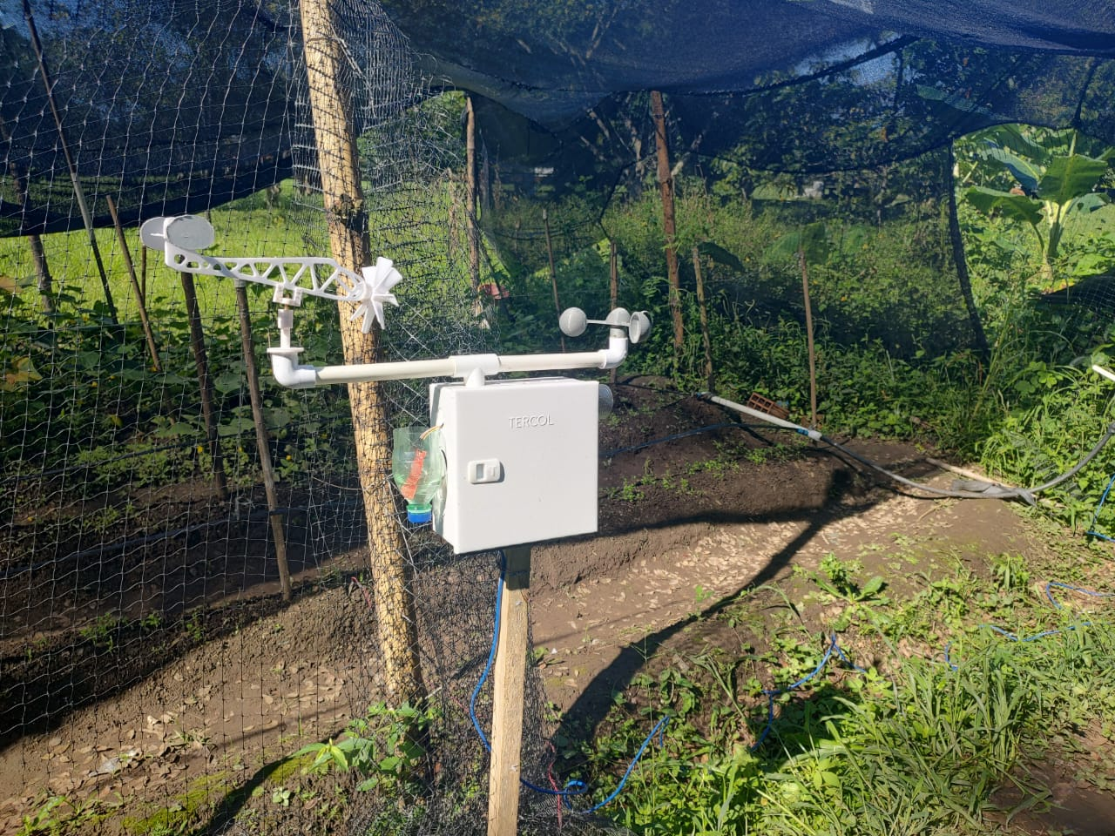
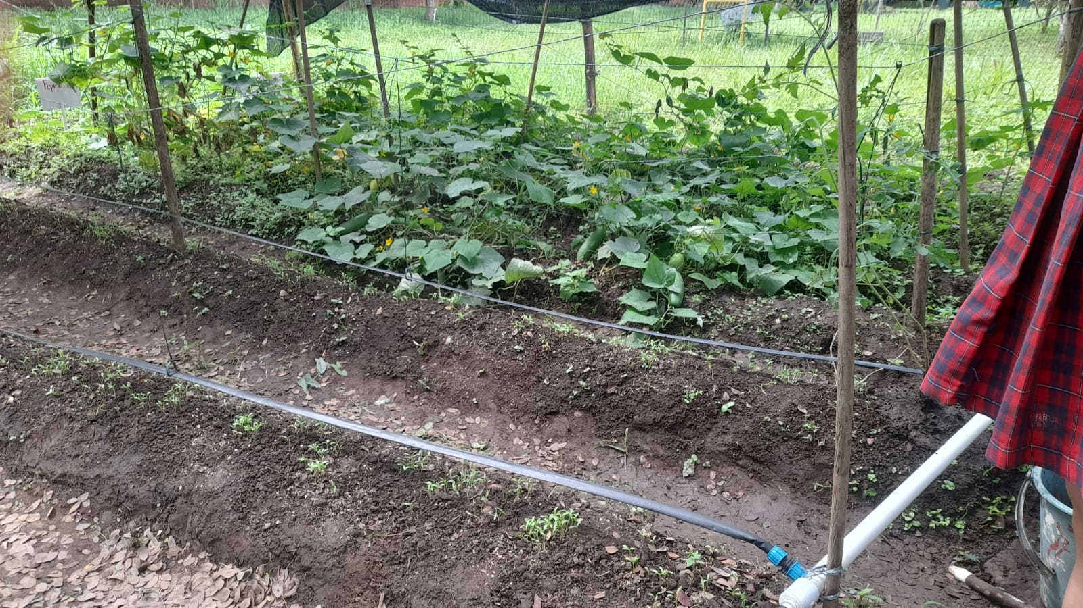
Solución del problema
Momento 6.
Prototipo final

Slide 12
Reflexión, evaluación y conclusión
Conclusiones:
Gracias a la investigación que hemos realizado entendemos la importancia de medir variables ambientales con el propósito de garantizar condiciones optimas en la huerta urbana. Podemos concluir que se alcanzo el objetivo, y ha sido un proceso de mucho aprendizaje y de aportes significativos para nosotras y la Institución Educativa Majestuoso Ariari.
Dificultades :
En el inicio asumir el reto de la investigación para sacar adelante el proyecto.
Profundizar en la programación y el reconocimiento de cada uno de los sensores.
El colegio no cuenta con las herramientas básicas necesarias como por ejemplo buena conexión de internet y portátiles.
Aportes:
Este proyecto se ha llevado a cabo con mucho esfuerzo y trabajo, han sido muchas horas de dedicación y varios intentos fallidos, pero también es una demostración de que a base de la disciplina todo se logra.

Slide 13
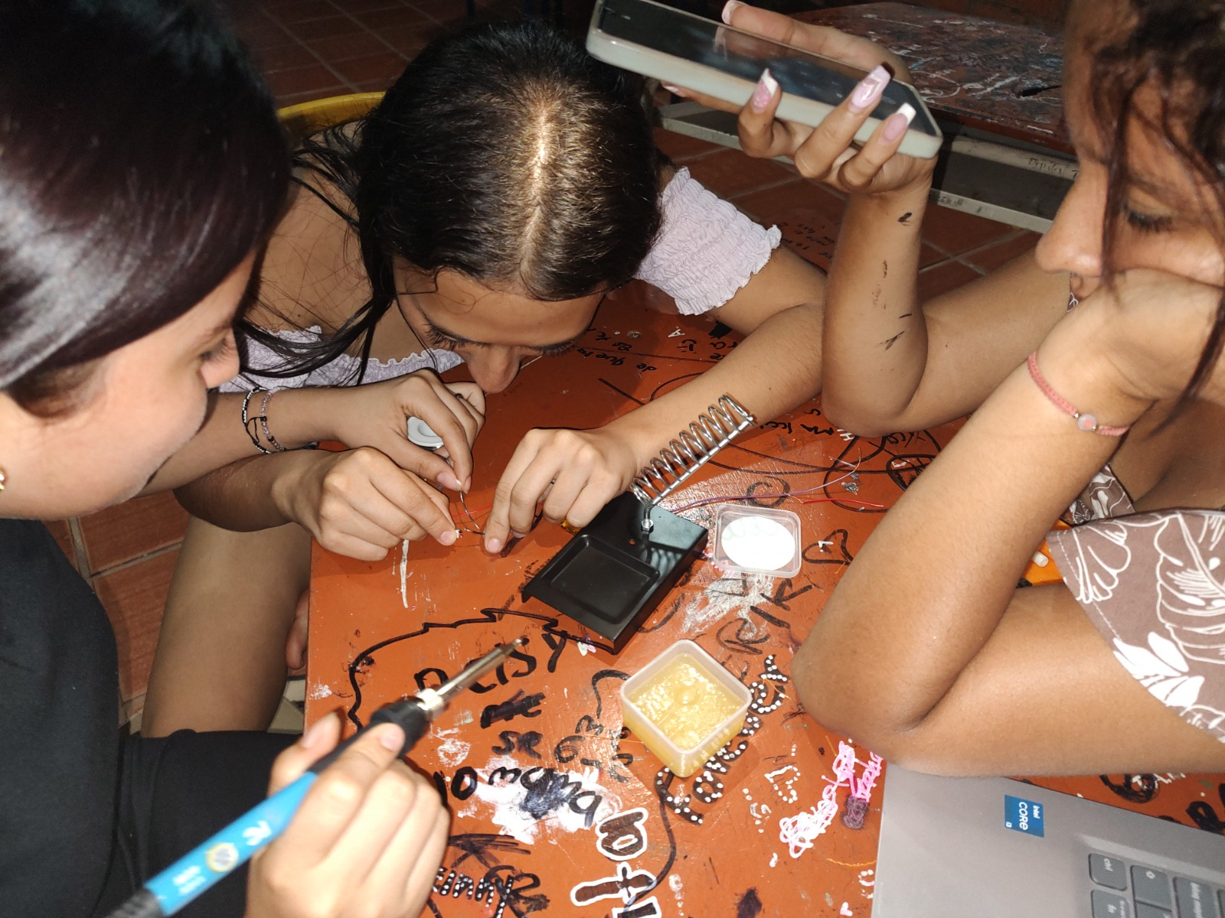
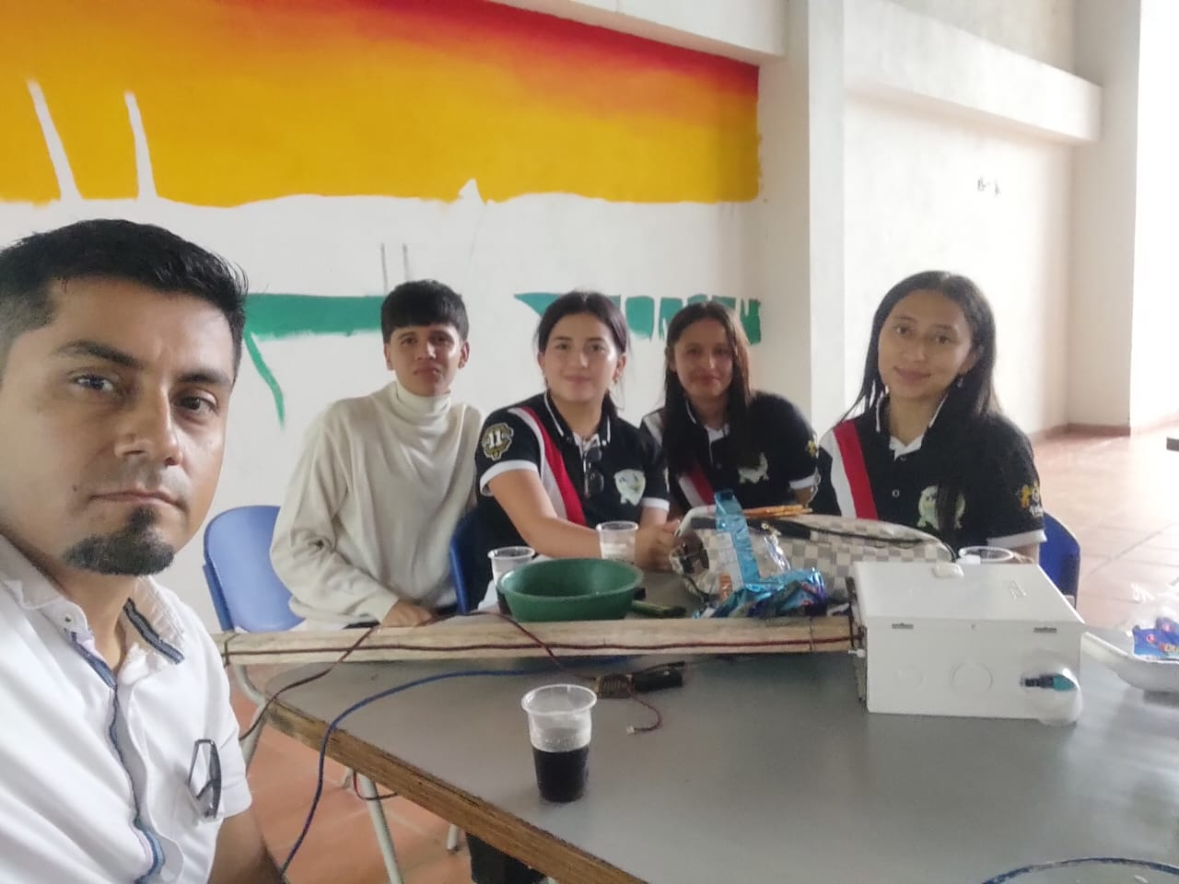
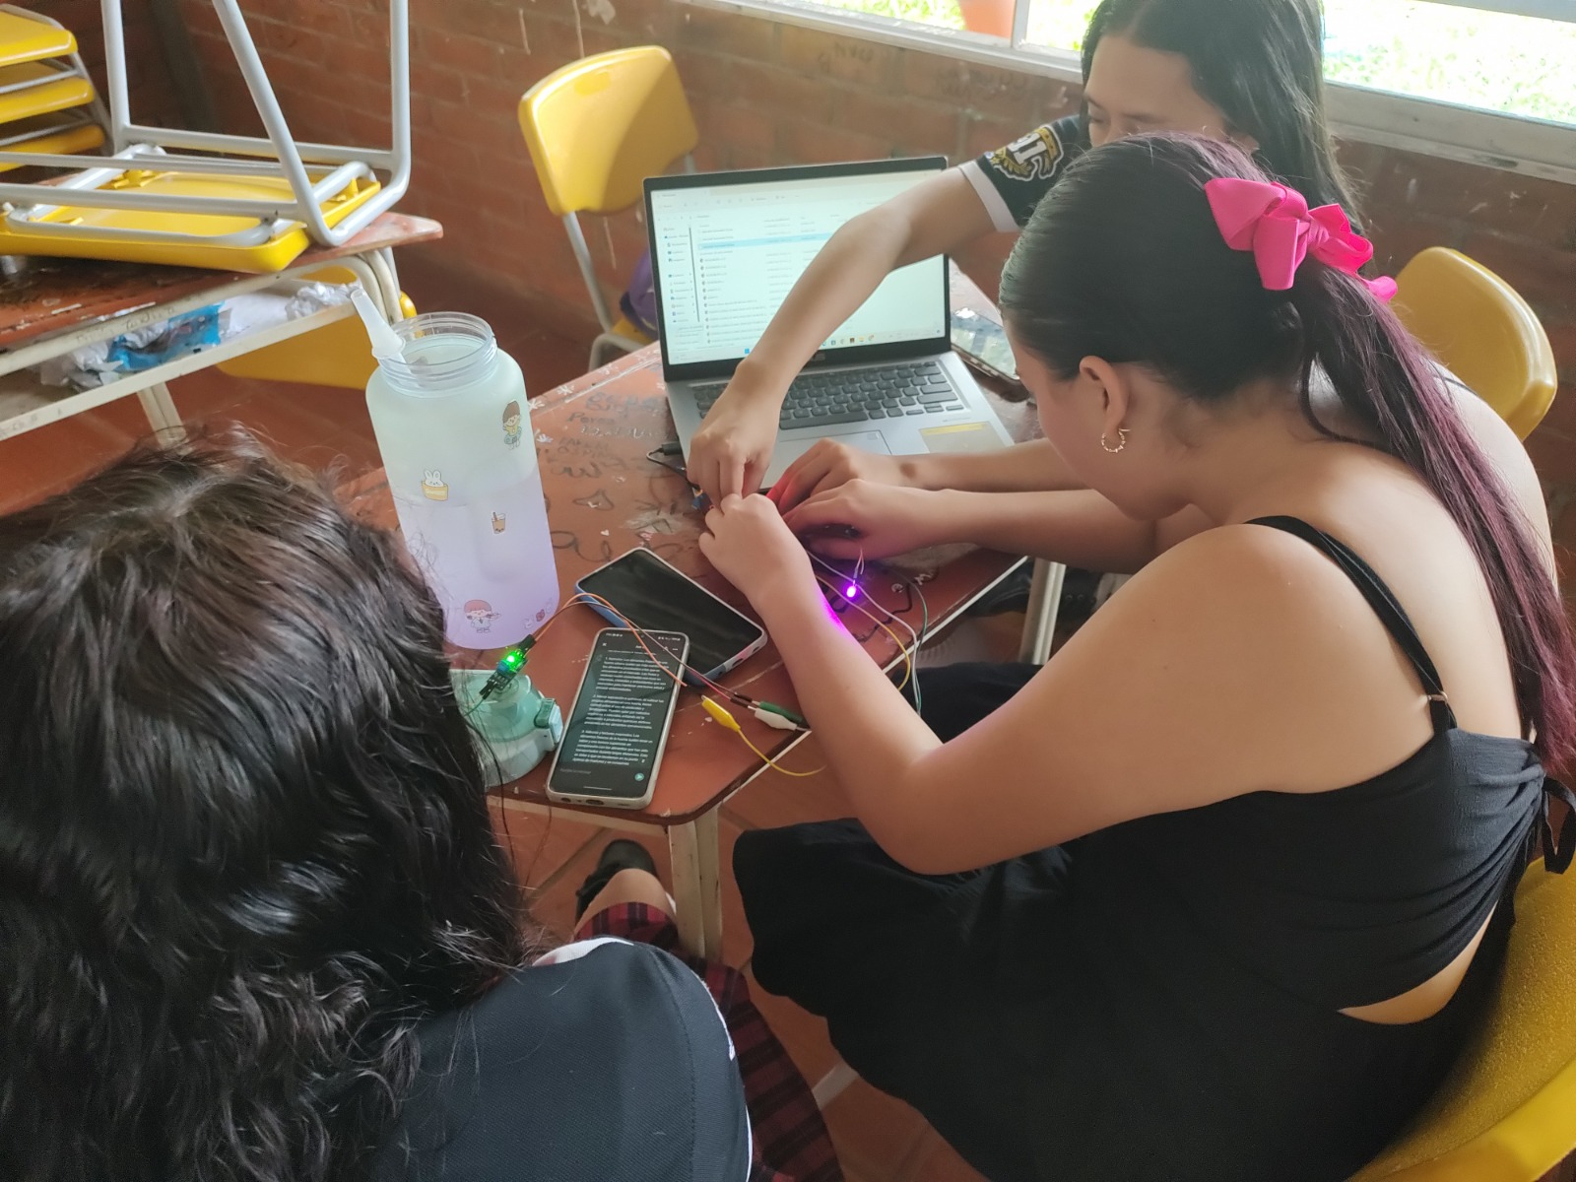
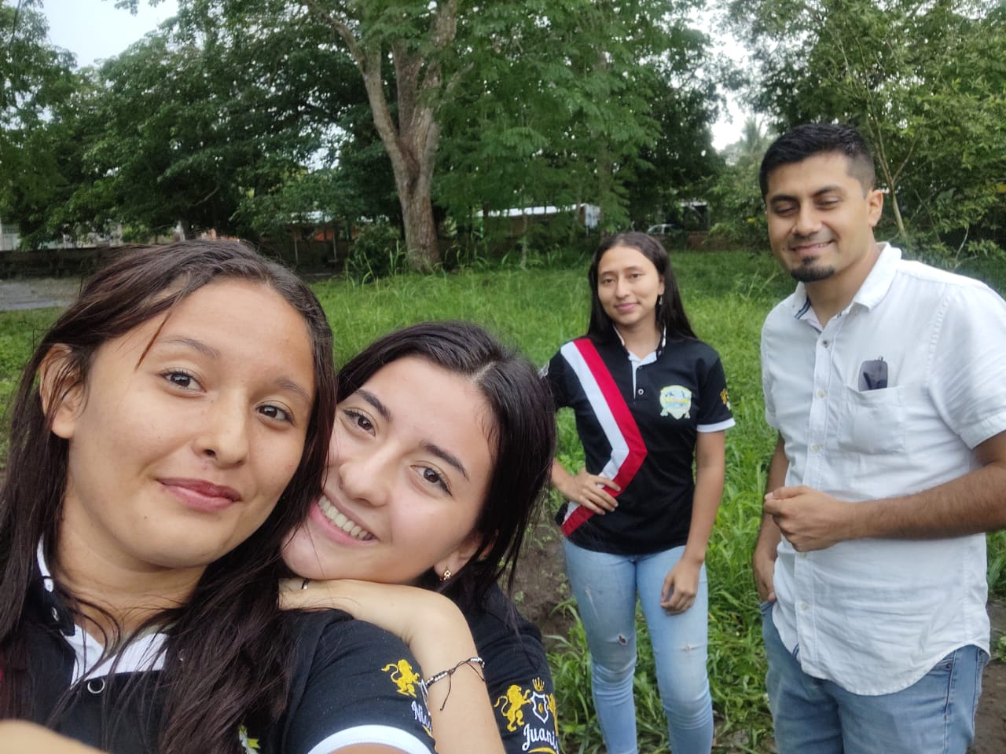
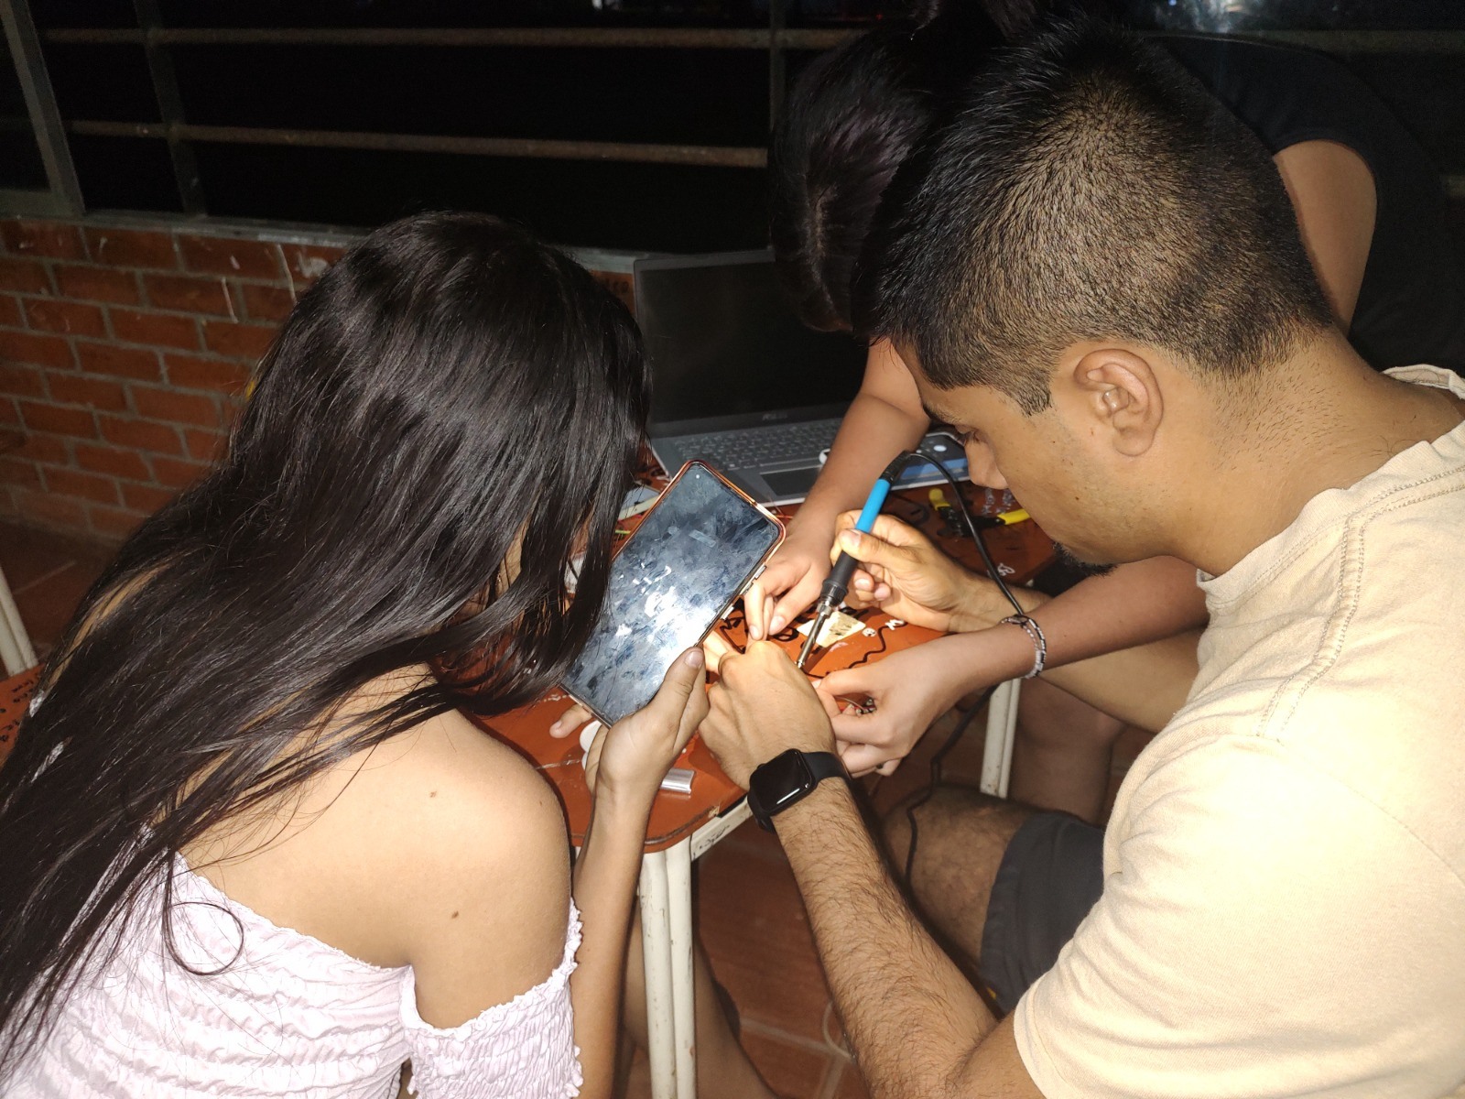
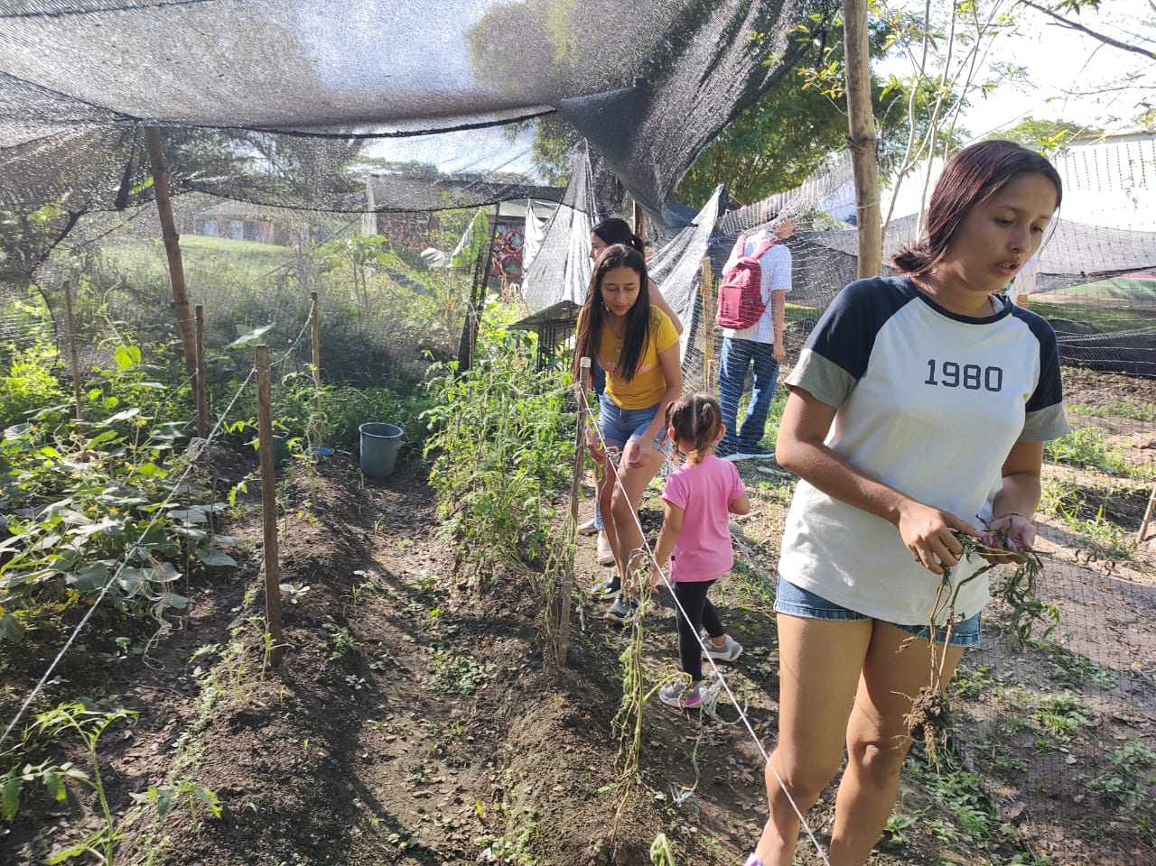
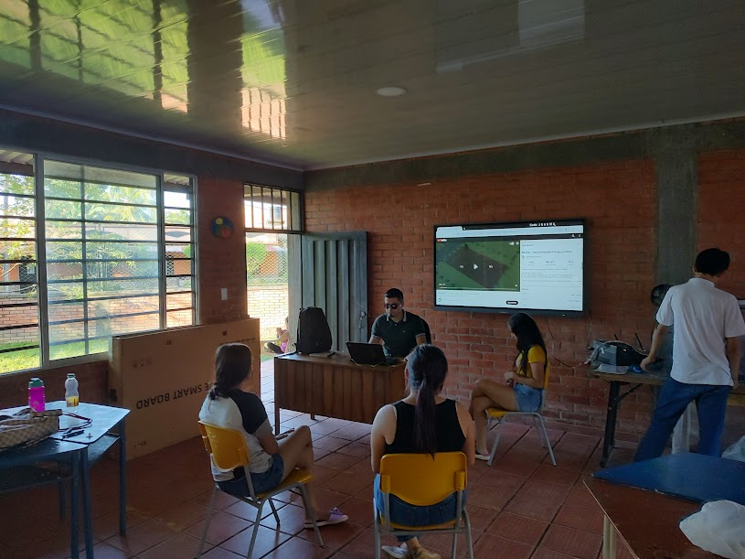
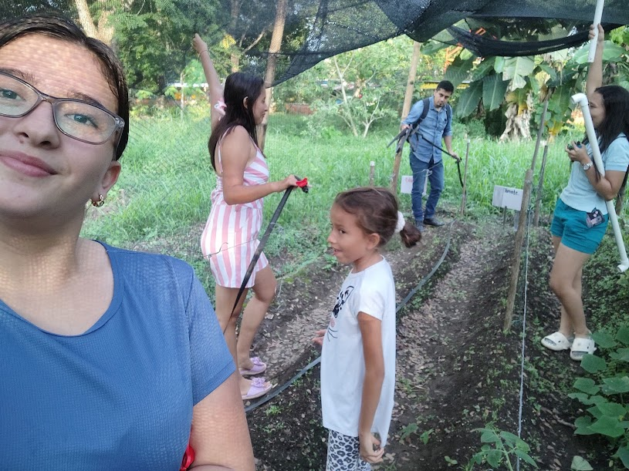
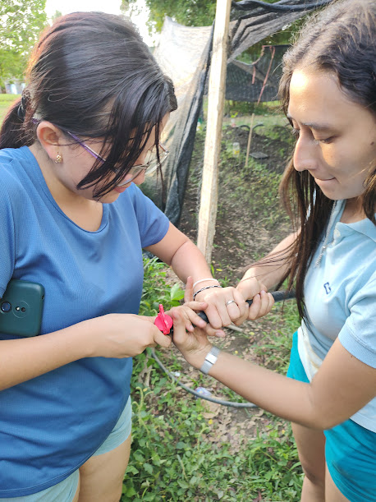

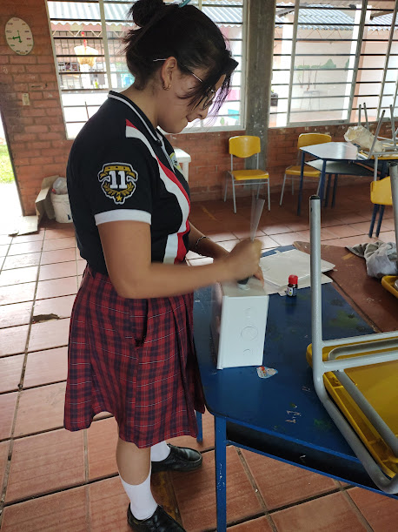
Gracias……

